Slide 1



ΠΡΟΛΗΨΗ
Καθαρισμός δοντιών έστω και χωρίς
οδοντόβουρτσα
& οδοντόκρεμα!
ΤΟΠΟΘΕΤΗΣΤΕ
ΓΡΑΜΜΑΤΟΣΗΜΟ ΕΔΩ
ΣΤΟΜΑΤΙΚΗ ΥΓΙΕΙΝΗ
ΟΔΗΓΙΕΣ ΓΙΑ ΓΟΝΕΙΣ & ΦΡΟΝΤΙΣΤΕΣ
AμεA
Υγιεινή Στοματικής Κοιλότητας
Βούρτσισμα 2 φορές /ημερησίως
Επίσκεψη στο οδοντιατρείο:
Προετοιμασία του παιδιού.
ΦθορίωσηSealants προληπτικά σφραγίσματα
Συχνές επανεξετάσεις
Εάν δεν είναι ανεκτή η χρήση οδοντόκρεμας η οδοντόβουρτσας μπορείτε να καθαρίσετε τα δόντια του παιδιού με μια γάζα εμποτισμένη με στοματικό διάλυμα η ζελέ φθοριούχο.
Συμβουλευτείτε τον οδοντίατρό σας!
Οδοντιατρική Λίστα Ελέγχου
Υγιεινή Διατροφή
Βούρτσισμα 2 φορές τη μέρα με φθοριούχο οδοντόπαστα και μαλακή οδοντόβουρτσα
Έλεγχος για ύποπτα συμπτώματα
Ούλα που αιμορραγούν
Δόντια με άλλο χρώμα/χαλασμένα
Επίμονη κακοσμία
Δυσκολία στη μάσηση
Μετά το γεύμα:
Πίνουμε η ξεπλένουμε το στόμα με καθαρό νερό
Επίσκεψη στον οδοντίατρό 2 φορές τον χρόνο
Διεύθυνση Δημόσιας Υγείας
7^{ης} ΥΠΕ

Slide 2
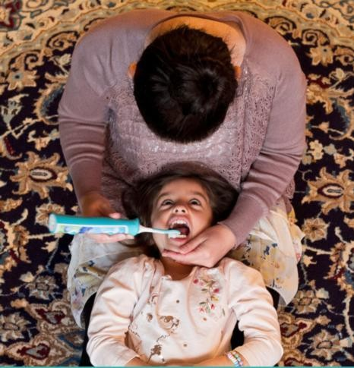
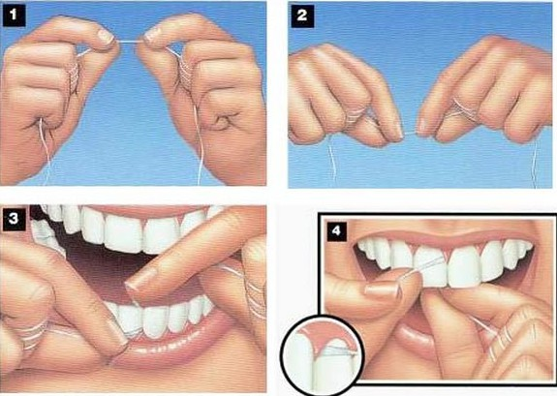
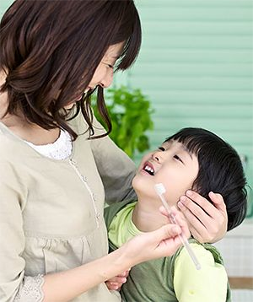
ΘΕΣΕΙΣ ΓΙΑ ΝΑ ΒΟΥΡΤΣΙΣΩ ΤΑ ΔΟΝΤΙΑ ΤΟΥ ΠΑΙΔΙΟΥ
ΚΑΘΙΣΤΕ ΣΕ ΚΑΡΕΚΛΑ
ΠΩΣ ΧΡΗΣΙΜΟΠΟΙΕΙΤΑΙ ΤΟ ΟΔΟΝΤΙΚΟ ΝΗΜΑ;
Περάστε το νήμα ανάμεσα σε δύο δόντια και «αγκαλιάστε» περιμετρικά το ένα.
Μετακινήστε το νήμα προς τα ούλα και καθαρίστε την περιοχή προσέχοντας να μην τραυματίσετε τα ούλα.
Βγάλτε το λίγο προς τα έξω και
«αγκαλιάστε» το άλλο δόντι.
ΠΙΣΩ ΑΠΟ ΤΟ ΑΜΑΞΙΔΙΟ
Κλειδώστε τους τροχούς
ΣΤΑΘΕΙΤΕ ΟΡΘΙΟΙ ΠΙΣΩ ΑΠΟ ΤΟ ΑΜΑΞΙΔΙΟ
Τοποθετήστε το σώμα σας σαν αντίβαρο για το αμαξίδιο
Χρησιμοποιήστε το χέρι σας για να στηρίξετε το κεφάλι του παιδιού.
Μπορείτε να χρησιμοποιήσετε ένα μαξιλάρι ανάμεσα σας.
του αμαξιδίου.
•
Γυρίστε το αμαξίδιο προς τα
πίσω στην αγκαλιά σας.
Στηρίξτε το κεφάλι του
παιδιού.
ΚΑΘΙΣΜΕΝΟ ΣΤΟ ΠΑΤΩΜΑ
Τοποθετήστε το παιδί στο
πάτωμα σε καθιστή θέση
ΤΟΠΟΘΕΤΗΣΤΕ ΤΟ
Καθίστε πίσω από το
ΠΑΙΔΙ ΣΤΟ ΠΑΤΩΜΑ ΣΕ
παιδί, κρατώντας το κεφάλι
ΚΑΘΙΣΤΗ ΘΕΣΗ
Καθίστε πίσω από το παιδί, κρατώντας το κεφάλι του στα πόδια σας.
Για στήριξη μπορεί το παιδί να κρατιέται από τα πόδια σας.
του στα πόδια σας.
Για στήριξη μπορεί το παιδί να κρατιέται από τα πόδια σας.
ΣΕ ΚΑΡΕΚΛΑ Ή ΚΑΝΑΠΕ
Καθίστε σε ένα κρεβάτι ή καναπέ και ξαπλώστε το παιδί με το κεφάλι στα πόδια σας.
ΞΑΠΛΩΜΕΝΟ ΣΤΟ ΠΑΤΩΜΑ
ΤΟ ΠΑΙΔΙ ΚΑΘΕΤΑΙ ΣΕ ΚΑΡΕΚΛΑ
Καθίστε πίσω από το παιδί
Ακουμπήστε το σώμα σας στον τοίχο ώστε να σας προσφέρει αντίσταση.
Με το δεξί χέρι βουρτσίστε
τα δόντια του παιδιού.
Με το αριστερό χέρι το οποίο στηρίζεται στον τοίχο (αντίσταση) κρατήστε απαλά, αλλά σταθερά το κεφάλι του παιδιού.
Τοποθετήστε το παιδί στο πάτωμα ξαπλωμένο, με το κεφάλι πάνω σε ένα μαξιλάρι
ΤΟΠΟΘΕΤΗΣΤΕ ΤΟ ΠΑΙΔΙ ΣΤΟ ΠΑΤΩΜΑ ΣΕ ΚΑΘΙΣΤΗ ΘΕΣΗ
Καθίστε πίσω από το παιδί, κρατώντας το κεφάλι του στα πόδια σας.
  Για στήριξη μπορεί το παιδί να κρατιέται από τα πόδια σας.
ΕΝΑΛΛΑΚΤΙΚΑ:
Εάν υπάρχει κάποιος χώρος ανάμεσα στα δόντια, μπορούν να χρησιμοποιηθούν μεσοδόντια βουρτσάκια.
Το σωστό μέγεθος μεσοδόντιου είναι αυτό που μπαίνει στο μεσοδόντιο χώρο και
«στέκεται», χωρίς μεγάλη πίεση και χωρίς να «περισσεύει».

